Slide 1
Microservicios
Un viaje por microservicios

Slide 2
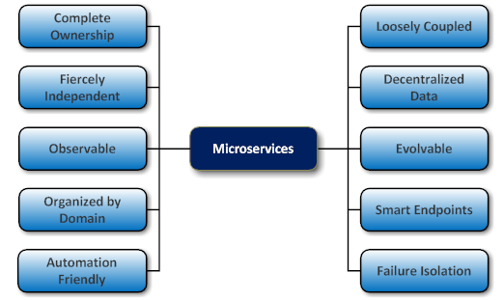

Slide 3
¿Qué son los microservicios?
definiciones de microservicio
Microservicio: una unidad de software que representa un dominio comercial; por ejemplo, un microservicio del cliente.
Arquitectura de microservicios: un grupo de unidades de software que representan una (s) aplicación (es) / producto (s).

Slide 4
Ferozmente independiente
Los microservicios son ferozmente independientes. Pueden ser diseñados, desarrollados, probados (algo), implementados y lanzados independientemente de otros.

Slide 5
Débilmente acoplado
Por lo general, los microservicios exponen capacidades utilizando un mecanismo de integración agnóstico de tecnología poco acoplado (REST HTTP). Esto es poderoso porque:

Slide 6
Automatización amigable
Los microservicios son amigables con la automatización; es decir, promueven prácticas y tecnologías creadas para la automatización. Por lo general, esto se relaciona con el soporte de prácticas "continuas", canalizaciones de implementación, automatización de pruebas e incluso implementaciones azules / verdes. La uniformidad también es un factor clave aquí; Por ejemplo, el uso de Docker / Kubernetes una vez, proporciona un plan para todos los demás microservicios a seguir. En general, este enfoque de automatización hace que el cambio sea mucho más aceptable (es decir, menos cambio de fricción).

Slide 7
Datos descentralizados
Los datos que están descentralizados se pueden administrar de forma aislada, ya que otros no tienen acceso directo a ellos.

Slide 8
Observable
Brindar microservicios de calidad es mucho más que simplemente cómo se construyen; También se trata de cómo (bueno) funcionan en un entorno de producción.

Slide 9
Sistemas distribuidos
Al comparar el modelo operativo del monolito y microservicios centralizados clásicos, encontramos que los sistemas distribuidos son tanto una bendición como una maldición.
Los desafíos operativos típicos incluyen:
Registro distribuido
Depuración distribuida

Slide 10
Registro distribuido
El enfoque clásico adoptado para iniciar sesión en un sistema centralizado (monolítico) (todos los registros en el mismo servidor y fácilmente reunidos) no funciona en un entorno distribuido basado en la nube.
El problema es doble:
Al distribuir la ejecución del software en muchas máquinas, cada una gestionando sus propios archivos de registro y utilizando tecnologías de registro (y formatos) específicos para la tecnología de implementación
Instancias efímeras. Los microservicios (y la nube) son un modelo operativo completamente diferente al de los sistemas centralizados en el lugar de los tiempos pasados

Slide 11
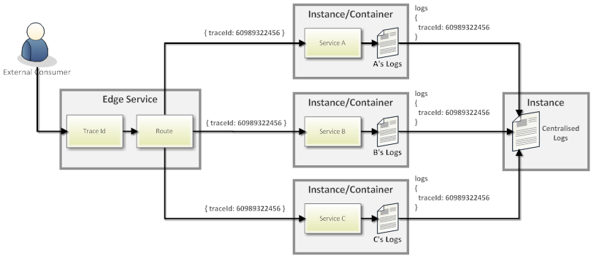
Depuración distribuida
¿Por qué depuramos software? Bueno, principalmente para rastrear y resolver errores de software de manera eficiente.

Slide 12
Monitoreo y métricas
Las herramientas de monitoreo proporcionan una vista en un punto en el tiempo del estado de un servicio, las métricas de desempeño, etc. Estas herramientas promueven una mejor transparencia y una participación más temprana de las partes interesadas, lo que puede ser útil para resolver problemas potenciales rápidamente, antes de una falla.

Slide 13
Puntos finales inteligentes
Uno de los inconvenientes del Enterprise Service Bus (ESB) es que puede causar que una gran cantidad de lógica (o "inteligencia") se incruste fuera de donde pertenece lógicamente. La lógica empresarial vital (flujo de trabajo) se coloca en un sistema centralizado, que puede convertirse en un monolito por derecho propio.

Slide 14
Organizado por dominio
La organización del software es importante para apoyar la comprensión y el cambio. El software incohesivo mal organizado es difícil de encontrar, seguir y es desafiado por Change Friction . Esto lleva a desafíos de mantenibilidad.

Slide 15
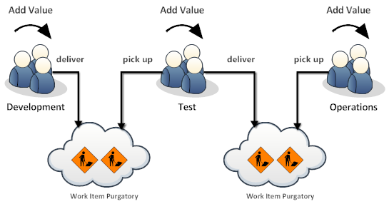
Propiedad completa del equipo
El aislamiento de personas es una causa común de queja y preocupación dentro de muchas organizaciones establecidas. En este modelo, una persona se agrupa de acuerdo con sus habilidades y conocimientos, y se coloca en un equipo de personas similares; por ejemplo, el equipo de "Desarrollo", el equipo de "Operaciones". Ver Figura 3 .

Slide 16
Microservicios Cualidades Técnicas
Los microservicios promueven las siguientes cualidades técnicas:
Escalabilidad
Productividad
Flexibilidad
Capacidad de evolución
Testabilidad
Resiliencia
Seguridad

Slide 17
Escalabilidad
Una de las cualidades clave de los microservicios es su capacidad para escalar de forma independiente. Este enfoque puede ser muy ventajoso. No hay implementaciones atómicas (implemente todo y escale todo, independientemente de las necesidades), típico de un monolito. La escala puede ser vertical u horizontal.

Slide 18
Escalabilidad
Considere un nuevo negocio de inicio, llamado EventMix. Su principal modelo de negocio es la venta de eventos Pay-Per-View (PPV) a los clientes. Para vender estos eventos (principalmente deportivos), necesita una plataforma de comercio electrónico que admita las siguientes funciones:
Un escaparate (compatible con catálogos, descuentos, etc.).
Una solución de gestión de clientes (compatible con la captura de clientes, funciones de gestión de usuarios, etc.).

Slide 19
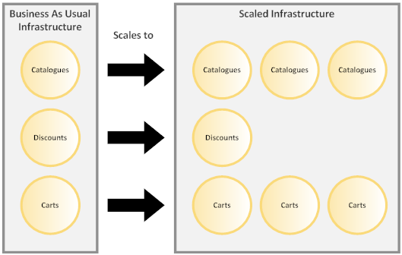
Escalabilidad

Slide 20
Productividad
Tanto si es un desarrollador, un probador o un especialista en operaciones, los microservicios promueven un mayor nivel de confianza de los interesados ​​y productividad

Slide 21
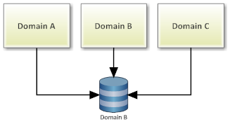
Capacidad de evolución
Los microservicios encapsulan los detalles de implementación de los consumidores, generalmente al exponer el comportamiento a través de una interfaz REST HTTP. Esto tiene varias ventajas.
Los almacenes de datos descentralizados son otro aspecto importante de la evolución. Cuanto más acoplado está un conjunto de datos, más difícil es cambiar y, por lo tanto, evolucionar. Si los datos se comparten directamente entre dominios (ver Figura 5 ), la evolución se vuelve más difícil.

Slide 22
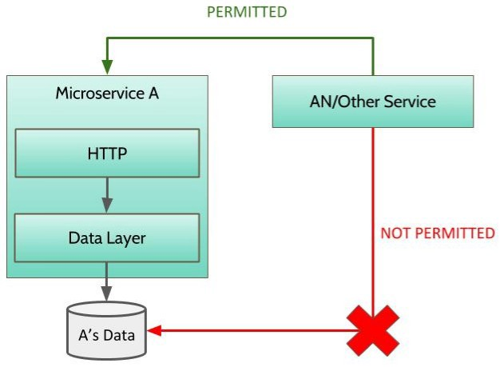
Capacidad de evolución

Slide 23
Actualizaciones de software
Modernizar el monolito es un aspecto doloroso que he presenciado directamente; particularmente en torno a la incorporación de nuevas tecnologías y prácticas, para mejorar la productividad, la seguridad, el rendimiento, etc.

Slide 24
Testabilidad
Microservices también promueve la automatización de pruebas (incluidas las prácticas de desarrollo guiado por pruebas (TDD)).

Slide 25
Resiliencia y confiabilidad
Los microservicios están débilmente acoplados y, por lo tanto, son menos frágiles para fallas a largo plazo que el monolito. En un sistema monolítico, una sola falla (por ejemplo, pérdida de memoria) podría socavar todo el sistema (por ejemplo, me viene a la mente depender de un único esquema de base de datos; ¡alguien dijo un solo punto de falla!). Sin embargo, para contrarrestar ese argumento, un sistema centralizado tiende a ser más estable (la probabilidad de una falla es menor), principalmente porque todo lo que necesita está ubicado.
más distribuido, más problemas

Slide 26
Liberable
También he visto una falta de confianza en torno a las dependencias en el monolito. Esto lleva a una sobrecompensación en otros lugares. Probamos todo de forma regresiva, lo que cuesta tiempo y dinero adicionales, y aleja recursos importantes del trabajo estratégico (potencialmente) clave. En general, es más fácil identificar las dependencias de un microservicio, lo que permite realizar pruebas de regresión enfocadas.

Slide 27
Seguridad
Las amenazas de seguridad pueden venir en varias formas, que incluyen:
Dependiendo de las bibliotecas defectuosas; es decir, software sin parchear.
Exponer un privilegio demasiado amplio a las partes no confiables.

Slide 28
Software sin parchear
Dependiendo de su perspectiva, los parches de software en microservicios pueden ser atractivos

Slide 29
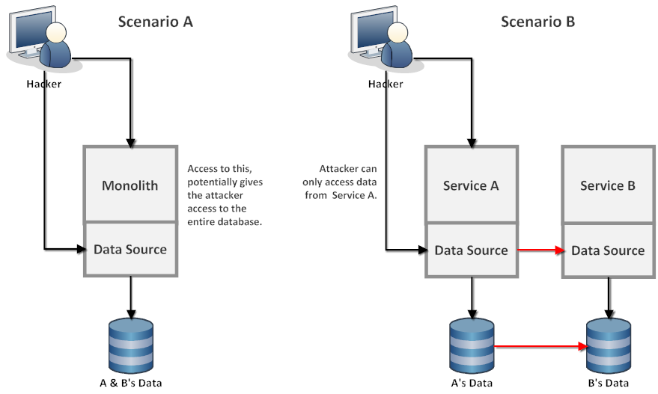
Acceso a todos los partidos (privilegiado)
Al descentralizar los datos y promover la Elección de Tecnología por Microservicio (por ejemplo, el microservicio de los clientes usa MySQL, mientras que los catálogos usan DynamoDB NoSQL), con privilegios de acceso independientes, fortalecemos el software a algunos vectores de ataque comunes (por ejemplo, ataques de inyección entre dominios).

Slide 30
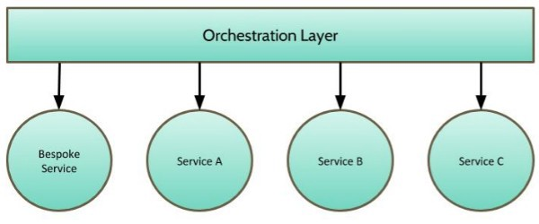
Flexibilidad
La flexibilidad se trata de apoyar la diversidad y el cambio. Podemos hacer esto eliminando suposiciones innecesarias de la solución y promoviendo el desacoplamiento y la cohesión.

Slide 31
Los desafíos de los microservicios
Los microservicios pueden ser actualmente el favorito de la industria y la arquitectura elegida por muchos, pero no todo es simple. Tienen varios desafíos:
Capacidad de administración y confiabilidad
Uniformidad
Rendimiento

Slide 32
Capacidad de administración y confiabilidad
Desempaquetar una aplicación (monolítica) en unidades pequeñas y versionables, abre posibles problemas de administración de software. Teóricamente, puede seleccionar cualquier microservicio y combinarlo con otros, pero aún debe saber que todos funcionarán correctamente juntos, qué versión de cada uno usar, y dónde encontrar el ejecutable.

Slide 33
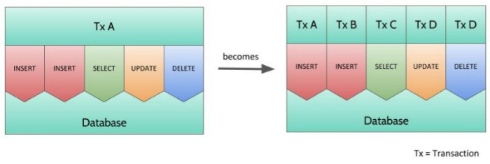
Gestión de transacciones y alcance
Otros desafíos se encuentran en la gestión de transacciones. Las aplicaciones centralizadas (monolíticas), con interacciones más localizadas, pueden aprovechar mejor el alcance de la transacción de la base de datos; es decir, una transacción gestiona una serie de interacciones de la base de datos, y aún admite instalaciones de recuperación y confirmación relativamente simples.

Slide 34
Uniformidad
Si no se maneja con cuidado, el beneficio evolutivo de los microservicios también puede convertirse en un obstáculo.

Slide 35
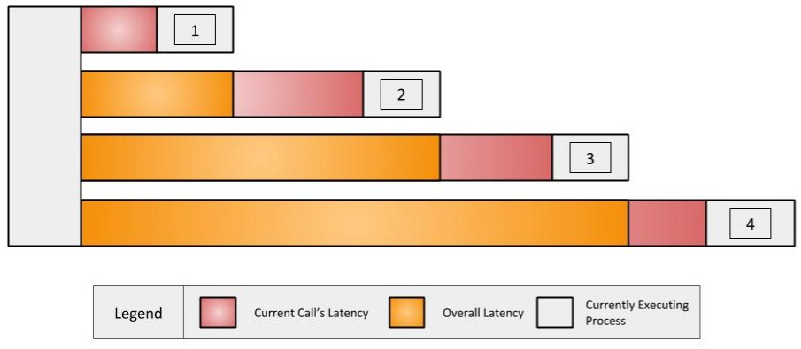
Actuación
Debido a que cada interacción de microservicio es independiente (incluidas sus transacciones), cualquier colaboración significativa (es decir, un flujo de trabajo que involucre a muchas partes) puede crear desafíos de rendimiento. Específicamente, esto se relaciona con la latencia (el tiempo que lleva desde el inicio de una acción hasta recibir una respuesta).

